Slide 1
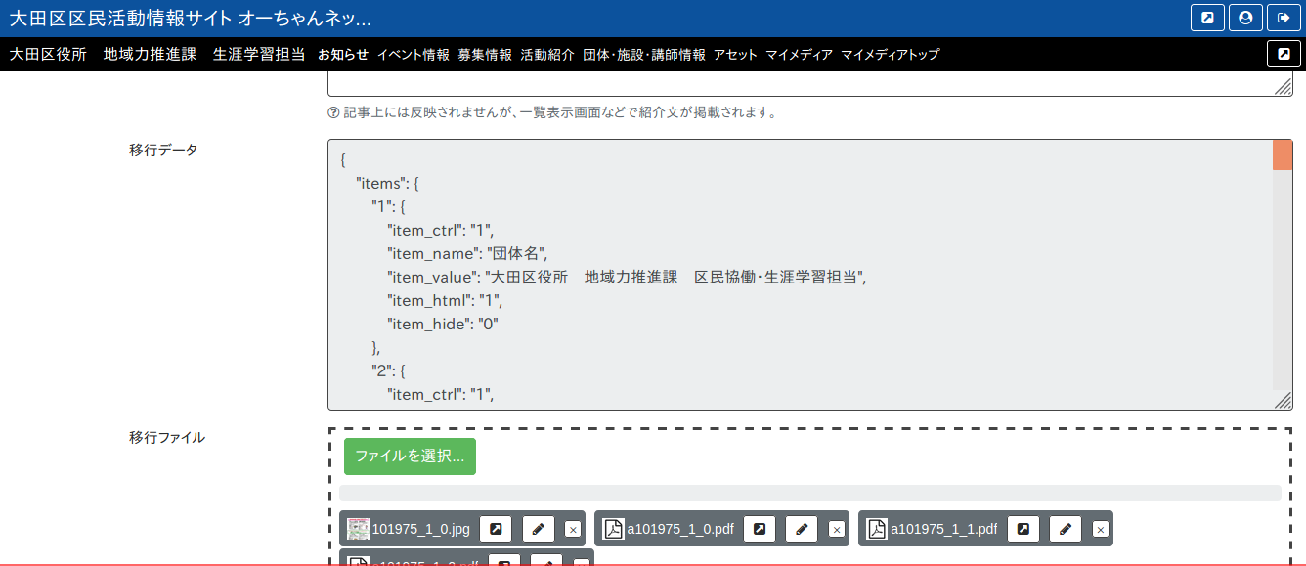
記事の内容が反映されない場合
①移行データ欄に入力があると、入力内容が優先して反映されます。
入力あり→

Slide 2
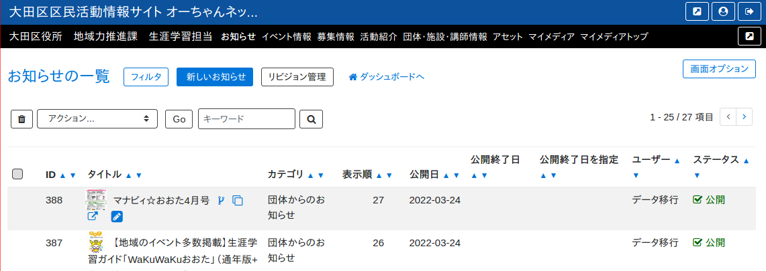
記事の内容が反映されない場合
②入力されている場合は、新規で記事作成をしてください。
↑クリック
入力あり→

Slide 3
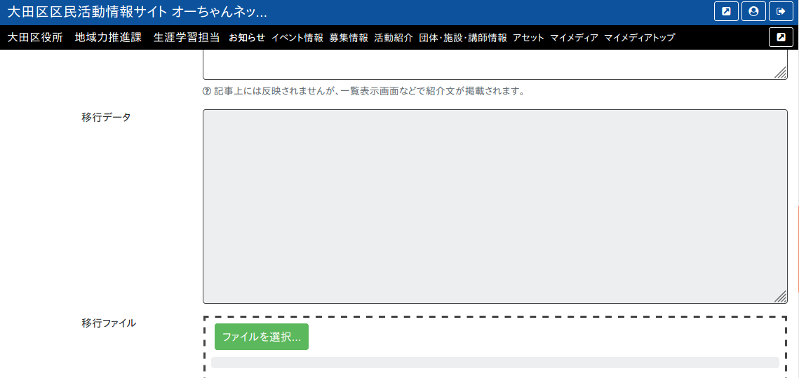
記事の内容が反映されない場合
③新規で記事を作成すると移行データ欄は空欄です。
（この状態が正常に掲載ができる要件となります。）
↑クリック
空欄です→

